Slide 1
Rimski biskup

Slide 2
Koliko imena papa znate?
Koji vam je najpoznatiji?

Slide 3
Papa…
…vrhovni poglavar katoličke Crkve
…rimski biskup
…saziva ekumenske sabore
…ima vrhovnu učiteljsku vlast u Crkvi

Slide 4
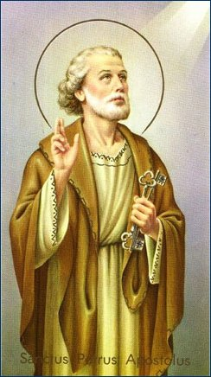
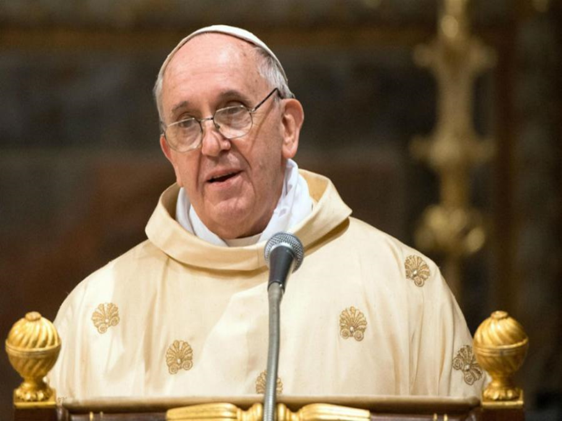
Sv. Petar – 1. PAPA
Franjo – 266. PAPA

Slide 5
266.

Slide 6
266.

Slide 7
266.

Slide 8
266.

Slide 9


Slide 10
Papa Franjo
Jorge Mario Bergoglio
Rođen je 1936. g. u Argentini
Bio je nadbiskup i kardinal u gradu Buenos Airesu.
Za poglavara katoličke Crkve izabran je 13. 3. 2013. g.

Slide 11
Zanimljivosti o papi…
Papa Franjo je poznat kao izrazito skromna osoba
Kao kardinal nije živio u raskošnoj rezidenciji nego je živio u malenom stanu u Buenos Airesu, a umjesto službenog koristio je javni prijevoz.
Po dolasku na papinsko mjesto nije nosio uobičajeni zlatni križ nego željezni.

Slide 12
Zanimljivosti o papi…
U prvom obraćanju javnost je pozdravio s "Dobra večer" (Bona sera) umjesto uobičajenog katoličkog pozdrava (Hvaljen Isus).
Poznat je i kao veliki ljubitelj nogometa i navijač argentinskog kluba San Lorenzo, kojeg su osnovali isusovci.

Slide 13
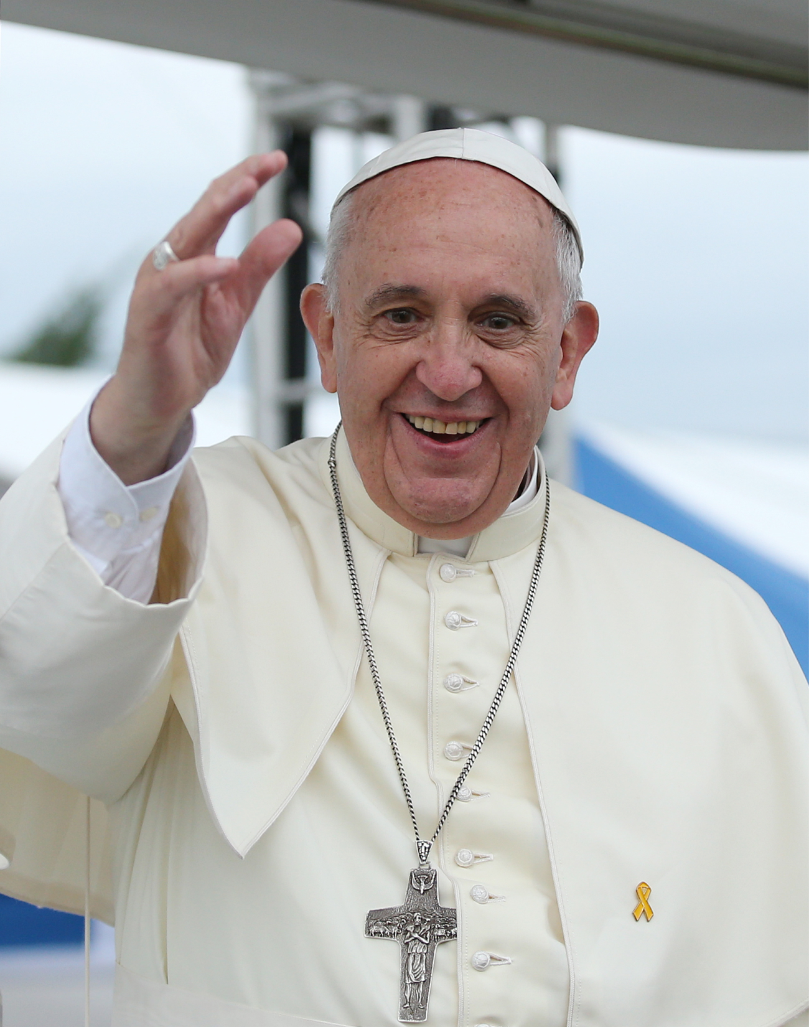
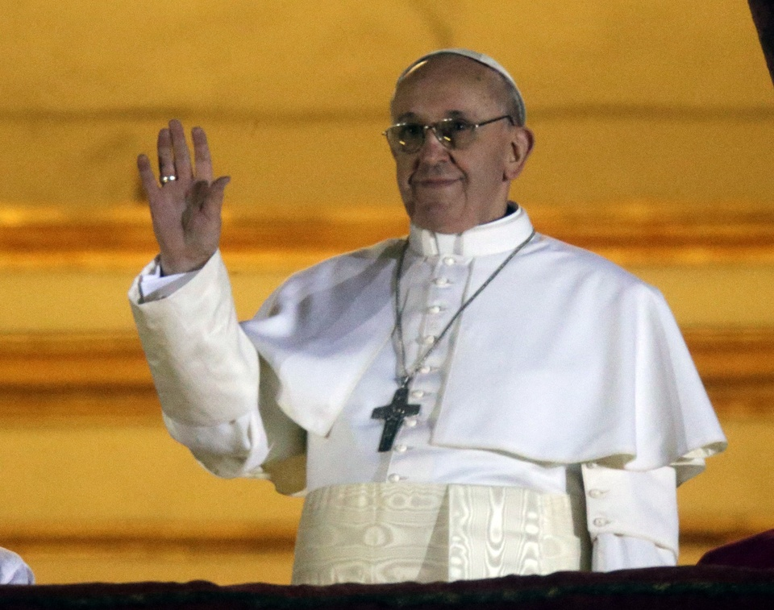
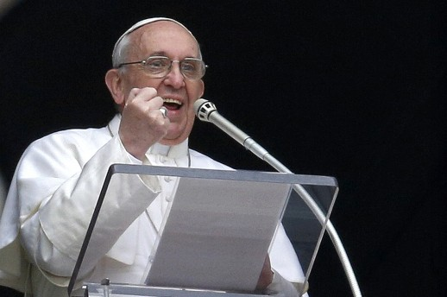

Slide 14
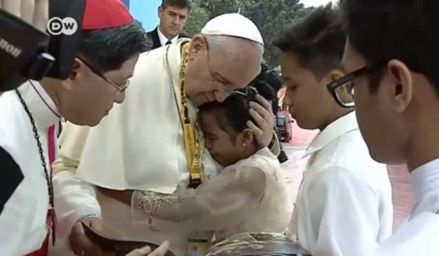
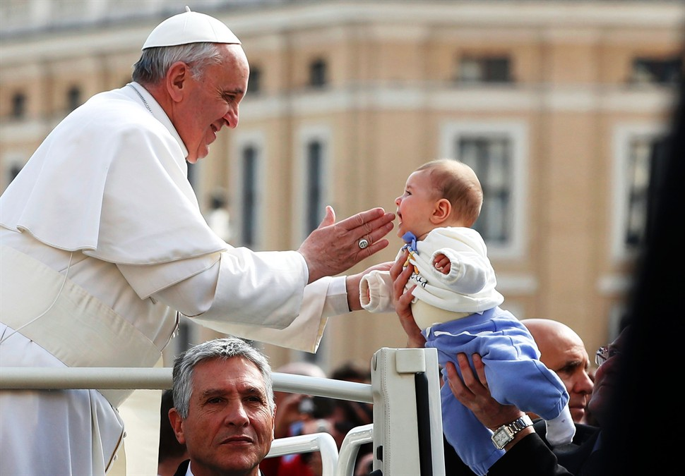
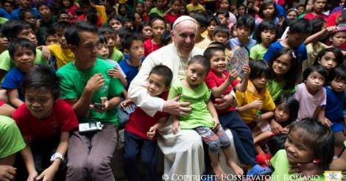

Slide 15
Konklave
lat. conclave – soba koja se može zaključati

Slide 16
Vatikan
Najmanja neovisna država na svijetu
Površina 0,44 km ²
1000 stanovnika
Službeni jezik - latinski

Slide 17
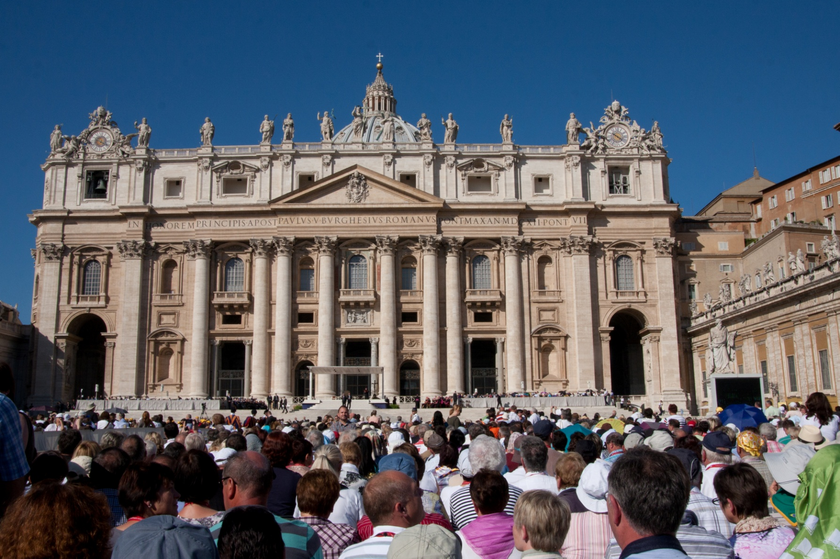
Bazilika sv. Petra

Slide 18
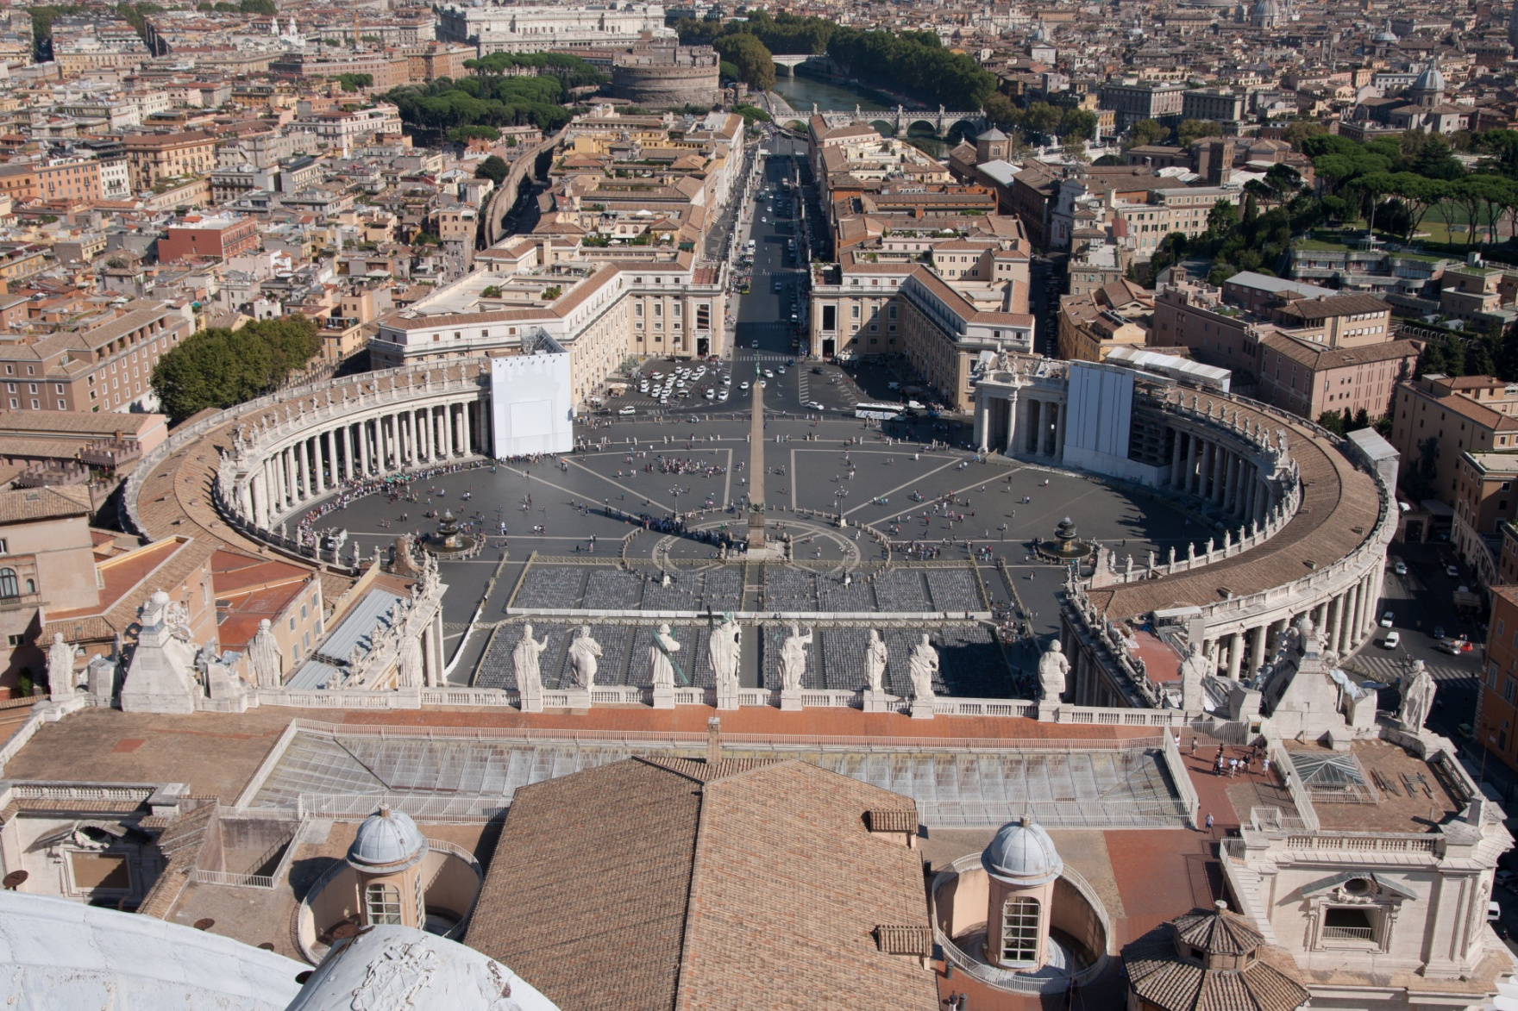
Trg sv. Petra

Slide 19
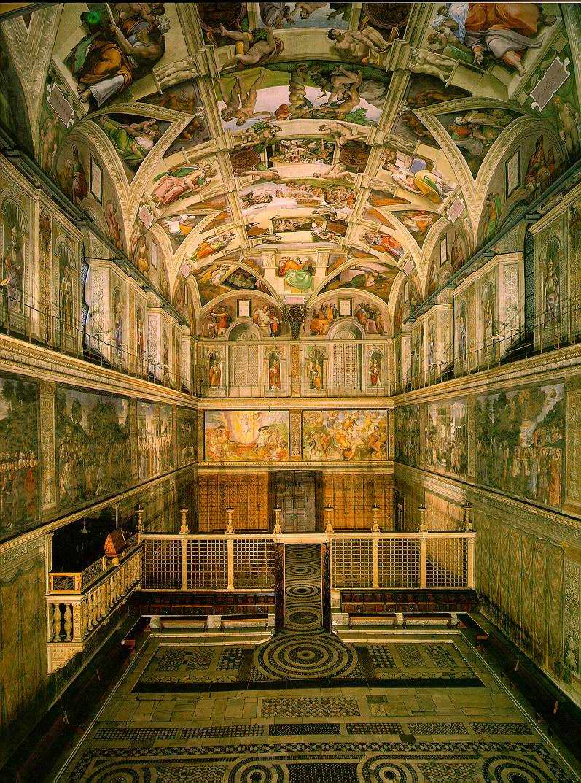
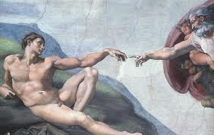
Sikstinska kapela

Slide 20
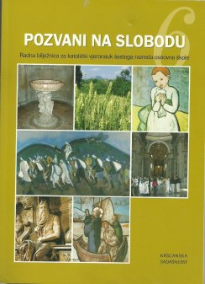
Radna bilježnica
Str. 78. i 79.

